Slide 1
PROPOSISI MAJEMUK
Perhatikan proposisi majemuk berikut ini:
Jika rusa itu waspada dan bergerak lebih cepat,
maka buaya itu tidak akan mampu menangkapnya.
Untuk menyelesaikan masalah diatas, kita misalkan:
p = rusa itu waspada
q = rusa itu bergerak lebih cepat
r = buaya itu tidak akan mampu menangkapnya
Ekspresi logika →
(p ∧ q) ⇒ r

Slide 2
PROPOSISI MAJEMUK
Tentukan tabel kebenarannya:
p | q | r | p ∧ q | (p ∧ q) ⇒ r
T | T | T | T | T
T | T | F | T | F
T | F | T | F | T
T | F | F | F | T
F | T | T | F | T
F | T | F | F | T
F | F | T | F | T
F | F | F | F | T

Slide 3
PROPOSISI MAJEMUK
Contoh logika proposisi majemuk dalam kehidupan:
Erik, Anton dan Shinta adalah sekelompok hacker remaja yang
tergabung dalam Asosiasi Hacker Remaja Indonesia (AHRI).
mereka teridentifikasi membajak akun dan program pribadi
Presiden RI. Sekarang mereka sedang diinterograsi oleh aparat
kepolisian.
Aparat : “Siapa yang bersalah diantara kalian bertiga?”
Erik : “Anton bersalah dan Shinta tidak bersalah”.
Anton : “Jika Erik bersalah maka Shinta bersalah”.
Shinta : “Saya tidak bersalah, tetapi Anton atau Erik yang
bersalah”.

Slide 4
PROPOSISI MAJEMUK
Tuliskan pernyataan dari tiap tersangka ke dalam ekspresi logika
b. Tuliskan tabel kebenaran dari pernyataan 3 tersangka tersebut
Tentukan siapa sajakan yang bersalah (berdasarkan tabel
kebenaran yang telah dibuat), bila aparat menemukan bahwa
Anton telah berbohong, sementara kedua temannya mengatakan
kebenaran.

Slide 5
PROPOSISI MAJEMUK
Tuliskan pernyataan dari tiap tersangka ke dalam ekspresi logika
Untuk menyelesaikan masalah diatas, kita misalkan:
p = Erik tidak bersalah
q = Anton tidak bersalah
r = Shinta tidak bersalah
maka
Erik : “Anton bersalah dan Shinta tidak bersalah”.
→ −q ∧ r
Anton : “Jika Erik bersalah maka Shinta bersalah”.
→ −p ⇒ −r
Shinta : “Saya tidak bersalah, tetapi Anton atau Erik yang
bersalah”.
→ r ∧ (−q ∨ −p)

Slide 6
PROPOSISI MAJEMUK
b. Tuliskan tabel kebenaran dari pernyataan 3 tersangka tersebut
p | q | r | -p | -q | -r | (-q ∨ -p) | Erik -q ∧ r | Anton -p ⇒ -r | Shinta r ∧ (-q ∨ -p)
T | T | T | F | F | F | F | F | T | F
T | T | F | F | F | T | F | F | T | F
T | F | T | F | T | F | T | T | T | T
T | F | F | F | T | T | T | F | T | F
F | T | T | T | F | F | T | F | F | T
F | T | F | T | F | T | T | F | T | F
F | F | T | T | T | F | T | T | F | T
F | F | F | T | T | T | T | F | T | F

Slide 7
PROPOSISI MAJEMUK
Tentukan siapa sajakan yang bersalah (berdasarkan tabel
kebenaran yang telah dibuat), bila aparat menemukan bahwa
Anton telah berbohong, sementara kedua temannya mengatakan
kebenaran.
PERHATIKAN bahwa salah (F) berarti berbohong,
Anton telah berbohong, sementara kedua temannya
mengatakan kebenaran
Lihat tabel kebenaran

Slide 8
PROPOSISI MAJEMUK
PERHATIKAN bahwa salah (F) berarti berbohong,
Anton telah berbohong, sementara kedua temannya
mengatakan kebenaran
p | q | r | -p | -q | -r | (-q ∨ -p) | Erik -q ∧ r | Anton -p ⇒ -r | Shinta r ∧ (-q ∨ -p)
T | T | T | F | F | F | F | F | T | F
T | T | F | F | F | T | F | F | T | F
T | F | T | F | T | F | T | T | T | T
T | F | F | F | T | T | T | F | T | F
F | T | T | T | F | F | T | F | F | T
F | T | F | T | F | T | T | F | T | F
F | F | T | T | T | F | T | T | F | T
F | F | F | T | T | T | T | F | T | F

Slide 9
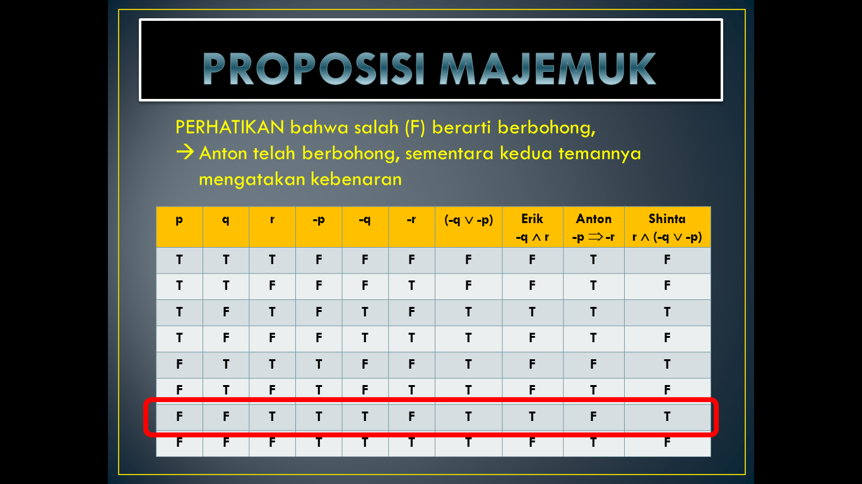
PROPOSISI MAJEMUK
Lihat → karena p bernilai salah (F) maka Erik bersalah.
karena q juga bernilai salah (F) maka Anton bersalah.
Hanya r yang bernilai benar (T) sehingga Shinta tidak bersalah.
Jadi → yang bersalah adalah Erik dan Anton

Slide 10
PROPOSISI MAJEMUK
Kerjakan latihan berikut secara berkelompok:
1 kelompok = 5 orang

Slide 11
PROPOSISI MAJEMUK
Hari ini Presiden RI dan 3 orang menteri negara sedang rapat
tertutup di istana negara membahas isu kenaikan BBM yang
kini meresahkan masyarakat. Hadir disana Menteri Perekonomian,
Menteri Keuangan dan Menteri Sosial. Sayangnya rapat tertutup
dan wartawan hanya bisa menunggu hasil di luar ruangan rapat.
Hampir satu jam wartawan menunggu, akhirnya pintu ruangan
rapat terbuka.
Wartawan : “Bagaimana hasil pembahasan rapat tadi pak?”
Pak Menko : “Harga BBM dinaikkan atau harga bahan pokok
melonjak”.
Pak Menkeu : “Jika harga bahan pokok melonjak dan BBM dinaikkan
maka Presiden akan didemo massa”.
Pak Mensos : “Pak Presiden tidak akan didemo massa tetapi harga
BBM tidak dinaikkan”.

Slide 12
PROPOSISI MAJEMUK
Tuliskan pernyataan dari tiap menteri ke dalam ekpresi logika
Tuliskan tabel kebenaran dari pernyataan 3 menteri tersebut
Tentukan hasil rapat yang diputuskan (berdasarkan tabel yang
telah dibuat), bila ternyata hanya Pak Menko yang tidak
berbohong tentang hasil rapat.

Slide 13
PROPOSISI MAJEMUK
Hari ini kelas Informatika sedang mengadakan ujian tengah semester.
Suasana kelas tenang dan senyap. Tiba-tiba “Pletak...” terdengar
suara keras dari arah belakang. Andi, Agus dan Andin yang duduk
Di belakang terlihat panik.
Guru : “Kertas contekan ini milik siapa?”
Andi : “Kertas ini milik Andin dan agus, Pak”.
Andin : “Jika kertas ini milik Andi atau Agus maka bukan milik saya,
Pak.”
Agus : “Yang jelas bukan milik saya atau Andin, Pak”.
Tuliskan pernyataan dari tiap mahasiswa ke dalam ekpresi logika
Tuliskan tabel kebenaran dari pernyataan 3 mahasiswa tersebut
Tentukan siapa pemilik contekan (berdasarkan tabel yang
telah dibuat), bila guru yakin bahwa Andi dan Andin telah
berbohong.

Slide 14
TAUTOLOGI
Tautologi adalah proposisi majemuk yang selalu
bernilai benar (T), tidak bergantung pada nilai
kebenaran masing-masing proposisi.
CONTOH: p ∨ -p
p | -p | p ∨ -p
T | F | T
F | T | T

Slide 15
TAUTOLOGI
CONTOH: -(p ∧ q) ∨ q
p | q | p ∧ q | - (p ∧ q) | - (p ∧ q)∨ q
T | T | T | F | T
T | F | F | T | T
F | T | F | T | T
F | F | F | T | T

Slide 16
TAUTOLOGI
CONTOH: (p ∧ q) ⇒ r ∨ (-q ⇒ -r)
p | q | r | -q | -r | p ∧ q | -q ⇒ -r | r ∨ (-q ⇒ -r) | (p ∧ q) ⇒ r ∨ (-q ⇒ -r)
T | T | T | F | F | T | T | T | T
T | T | F | F | T | T | T | T | T
T | F | T | T | F | F | F | T | T
T | F | F | T | T | F | T | T | T
F | T | T | F | F | F | T | T | T
F | T | F | F | T | F | T | T | T
F | F | T | T | F | F | F | T | T
F | F | F | T | T | F | T | T | T

Slide 17
KONTRADIKSI
Kontradiksi adalah proposisi majemuk yang selalu
bernilai salah (F), tidak bergantung pada nilai
kebenaran masing-masing proposisi.
CONTOH: p ∨ -p
p | -p | p ∨ -p
T | F | F
F | T | F

Slide 18
KONTRADIKSI
CONTOH: -(p ∨ q) ∧ p
p | q | p ∨ q | - (p ∨ q) | -(p ∨ q) ∧ p
T | T | T | F | F
T | F | T | F | F
F | T | T | F | F
F | F | F | T | F

Slide 19
KONTINGENSI
Kontingensi adalah proposisi majemuk selain
tautologi dan kontradiksi.
p | q | r | p ∧ q | (p ∧ q) ⇒ r | [(p ∧ q) ⇒ r] ⇒ p
T | T | T | T | T | T
T | T | F | T | F | T
T | F | T | F | T | T
T | F | F | F | T | T
F | T | T | F | T | F
F | T | F | F | T | F
F | F | T | F | T | F
F | F | F | F | T | F

Slide 20
EVALUASI LOGIS
Lihat persamaan berikut:
2 + 3 = 4 + 1
Terlihat suatu kesamaan, nilai ruas kiri sama
dengan nilai ruas kanan
Contoh:
Dosen logika sangat ganteng dan baik hati
Dosen logika baik hati dan sangat ganteng
Secara harfiah kalimat (1) dan (2) memiliki makna
yang sama.

Slide 21
EVALUASI LOGIS
Secara logika, kita misalkan:
p = dosen logika sangat ganteng
q = dosen logika baik hati
Sehingga diperoleh ekspresi logika:
p ∧ q
q ∧ p
Kemudian diselidiki
melalui tabel kebenaran:
p | q | p ∧ q | q ∨ p
T | T | T | T
T | F | F | F
F | T | F | F
F | F | F | F

Slide 22
EVALUASI LOGIS
p | q | p ∧ q | q ∨ p
T | T | T | T
T | F | F | F
F | T | F | F
F | F | F | F
Perhatikan bahwa kolom (3) dan (4) memiliki nilai
Kebenaran yang sama.
Kedua ekspresi logika disebut ekuivalen logis jika
memiliki nilai kebenaran yang sama pada tiap
baris tabel kebenaran

Slide 23
EVALUASI LOGIS
Ekuivalen logis disimbolkan “ ≡ “
jadi pada kasus di atas p ∧ q ≡ q ∧ p
yang kemudian disebut Sifat Komutatif
Jika diselidiki dengan tabel kebenaran maka
sifat komutatif juga akan berlaku pada disjungsi
yaitu p ∨ q ≡ q ∨ p

Slide 24
EVALUASI LOGIS
Contoh:
Jika saya kaya raya maka istri saya cantik
Jika istri saya cantik maka saya kaya raya
Secara logika, kita misalkan:
p = saya kaya raya
q = istri saya cantik
Sehingga diperoleh ekspresi logika:
p ⇒ q
q ⇒ p

Slide 25
EVALUASI LOGIS
Kemudian diselidiki melalui tabel kebenaran:
p | q | p ⇒ q | q ⇒ p
T | T | T | T
T | F | F | T
F | T | T | F
F | F | T | T
Perhatikan kolom (3) dan (4) tidak memiliki nilai
kebenaran yang sama. Jadi, kedua kalimat ini
tidak ekuivalen secara logis.

Slide 26
VALIDITAS ARGUMEN
Suatu argumen disebut valid jika dan hanya jika
argumen tersebut suatu Tautologi.
Suatu argumen disebut inkonsisten jika dan hanya
jika argumen tersebut suatu Kontradiksi.

Slide 27
KONVERS, INVERS & KONTRAPOSISI
Perhatikan pernyataan di bawah ini ¬ ∧ ∨ ⇒ ⇔
“Jika suatu bendera adalah bendera RI maka
ada warna merah pada bendera tersebut”
Bentuk umum implikasi di atas adalah “p ⇒ q”
dengan
p : Bendera RI
q : Bendera yang ada warna merahnya.

Slide 28
KONVERS
Dari implikasi diatas dapat dibentuk tiga implikasi
lainnya yaitu :
1. KONVERS, yaitu q ⇒ p
Sehingga implikasi diatas menjadi :
“ Jika suatu bendera ada warna merahnya,
maka bendera tersebut adalah bendera RI”.

Slide 29
INVERS
2. INVERS, yaitu ¬p ⇒ ¬q
Sehingga implikasi diatas menjadi :
“ Jika suatu bendera bukan bendera RI, maka pada
bendera tersebut tidak ada warna merahnya”.

Slide 30
KONTRAPOSISI
3. KONTRAPOSISI, yaitu ¬q ⇒ ¬p
Sehingga implikasi di atas menjadi :
“ Jika suatu bendera tidak ada warna merahnya,
maka bendera tersebut bukan bendera RI”.

Slide 31
Suatu hal yang penting dalam logika adalah kenyataan bahwa suatu implikasi selalu ekuivalen dengan kontraposisinya, akan tetapi tidak demikian halnya dengan invers dan konversnya.

Slide 32
Hal ini dapat dilihat dari tabel kebenaran
berikut:
p | q | ¬p | ¬q | p⇒q | q ⇒ p | ¬p ⇒ ¬q | ¬q ⇒ ¬p
T | T | F | F | T | T | T | T
T | F | F | T | F | T | T | F
F | T | T | F | T | F | F | T
F | F | T | T | T | T | T | T

Slide 33
INGKARAN KONVERS, INVERS
DAN KONTRAPOSISI
Tentukan ingkaran atau negasi konvers,
invers, dan kontraposisi dari implikasi berikut.
“Jika suatu bendera adalah bendera RI
maka bendera tersebut berwarna merah dan putih”

Slide 34
INGKARAN KONVERS, INVERS
DAN KONTRAPOSISI
“Jika suatu bendera adalah bendera RI
maka bendera tersebut berwarna merah dan putih”
1. Negasi dari konvers
Konvers : q⇒p ≈ ¬q∨p
Negasinya : ¬(¬q∨p) ≈ q∧¬p
Kalimatnya :
“Ada/Terdapat bendera berwarna merah dan putih
tetapi bendera tersebut bukan bendera RI”.

Slide 35
INGKARAN KONVERS, INVERS
DAN KONTRAPOSISI
“Jika suatu bendera adalah bendera RI
maka bendera tersebut berwarna merah dan putih”
2. Negasi dari invers
Invers : ¬p ⇒ ¬q ≈ ¬(¬p)∨¬q) ≈ p∧¬q
Negasinya : ¬(p∧¬q) ≈ ¬p∨q
Kalimatnya :
“Suatu bendera bukan bendera RI atau bendera
tersebut berwarna merah dan putih”.

Slide 36
INGKARAN KONVERS, INVERS
DAN KONTRAPOSISI
“Jika suatu bendera adalah bendera RI
maka bendera tersebut berwarna merah dan putih”
3. Negasi dari kontraposisi
Kontraposisi : ¬q ⇒ ¬p ≈ ¬(¬q)∨¬p ≈ q∨¬p
Negasinya : ¬(q∨¬p) ≈ ¬q∧p
Kalimatnya :
“ Suatu bendera tidak berwarna merah dan putih
dan bendera tersebut adalah bendera RI”.

